Slide 1

Tabasco
Ficha Estatal
Julio 2026

Slide 2
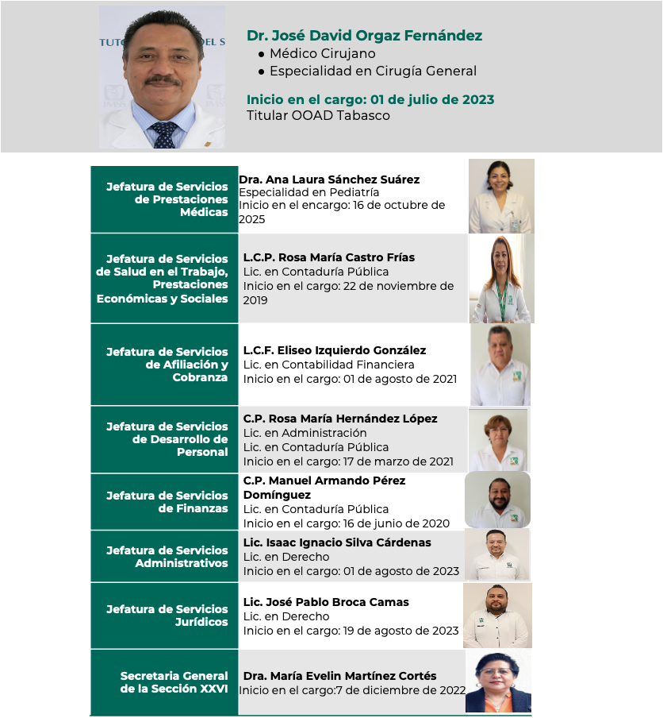
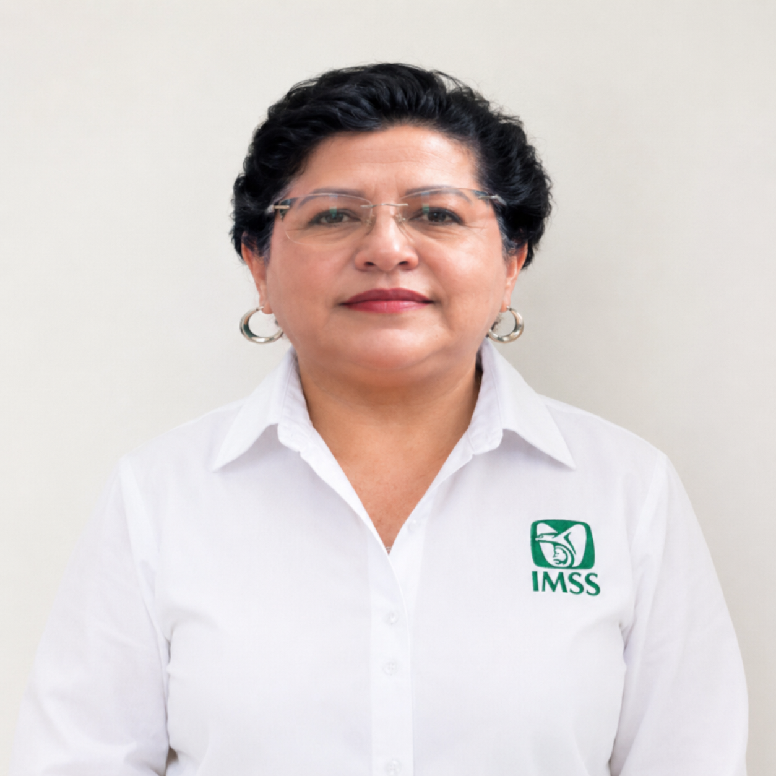
TABASCO
Dr. José David Orgaz Fernández
Médico cirujano
Especialidad en Cirugía General
Inicio en el cargo: 01 de julio de 2023
Jefatura de Servicios de Prestaciones Médicas | Dra. Ana Laura Sánchez Suárez Especialidad en Pediatría Inicio en el cargo: 16 de octubre de 2025
Jefatura de Servicios de Salud en el Trabajo, Prestaciones Económicas y Sociales | L.C.P. Rosa María Castro Frías Lic. en Contaduría Pública Inicio en el cargo: 01 de marzo de 2025
Jefatura de Servicios de Afiliación y Cobranza | L.C.F. Eliseo Izquierdo González Lic. en Contabilidad Financiera Inicio en el cargo: 01 de agosto de 2021
Jefatura de Servicios de Desarrollo de Personal | L.C.P. Rosa María Hernández López Lic. en Administración y Contaduría Pública Inicio en el cargo: 01 de abril de 2021
Jefatura de Servicios de Finanzas | L.C.P. Manuel Armando Pérez Domínguez Lic. en Contaduría Pública Inicio en el cargo: 16 de junio de 2020
Jefatura de Servicios Administrativos | Lic. Isaac Ignacio Silva Cárdenas Lic. en Derecho Inicio en el cargo: 01 de agosto de 2023
Jefatura de Servicios Jurídicos | Lic. José Pablo Broca Camas Lic. en Derecho Inicio en el cargo: 16 de septiembre de 2023
Secretaria General de la Sección XXVI | Dra. María Evelin Martínez Cortés Especialidad en Ginecología y Obstetricia Inicio en el cargo: 01 de diciembre de 2022

Slide 3






TABASCO
IMSS atiende 32% de la población
Otros 98,069 4%
800,072 32%
1,346,668 54%
Población estatal 2,472,668
227,859 9%
Fuente: CONAPO, proyección a enero de 2026.
Categoría | 2018 | 2026 | Variación
PDA¹ | 639,196 | 800,072 | 25%
Titulares | 373,285 | 500,968 | 34%
Puestos de trabajo | 165,576 | 206,346 | 25%
Pensionados | 32,459 | 46,615 | 44%
Conservación de derechos | 9,651 | 9,063 | -6%
Sin empleo asociado | 165,599 | 183,775 | 11%
Estudiantes | 164,052 | 182,500 | 11%
Seguro de Salud de Familia² | 1,136 | 283 | -75%
Continuación voluntaria | 411 | 992 | 141%
Familiares | 265,911 | 299,104 | 12%
Esposa(o)/concubina(rio) | 86,223 | 100,720 | 17%
Hijas e hijos | 133,211 | 129,348 | -3%
Madres y padres | 46,477 | 69,036 | 49%
mayo |  | Variación
2025 | 2026
676 | 554 | -18%
Personas Trabajadoras Independientes
mayo |  | Variación
2025 | 2026
1,776 | 2,761 | 55%
Fuente: Dirección de Incorporación y Recaudación. Corte mayo de 2026.
¹ Se refiere a personas derechohabientes (titulares y familiares) adscritas a UMF.
² La afiliación al Seguro de Salud de Familia disminuye en virtud del incremento en los nuevos esquemas de aseguramiento.

Slide 4
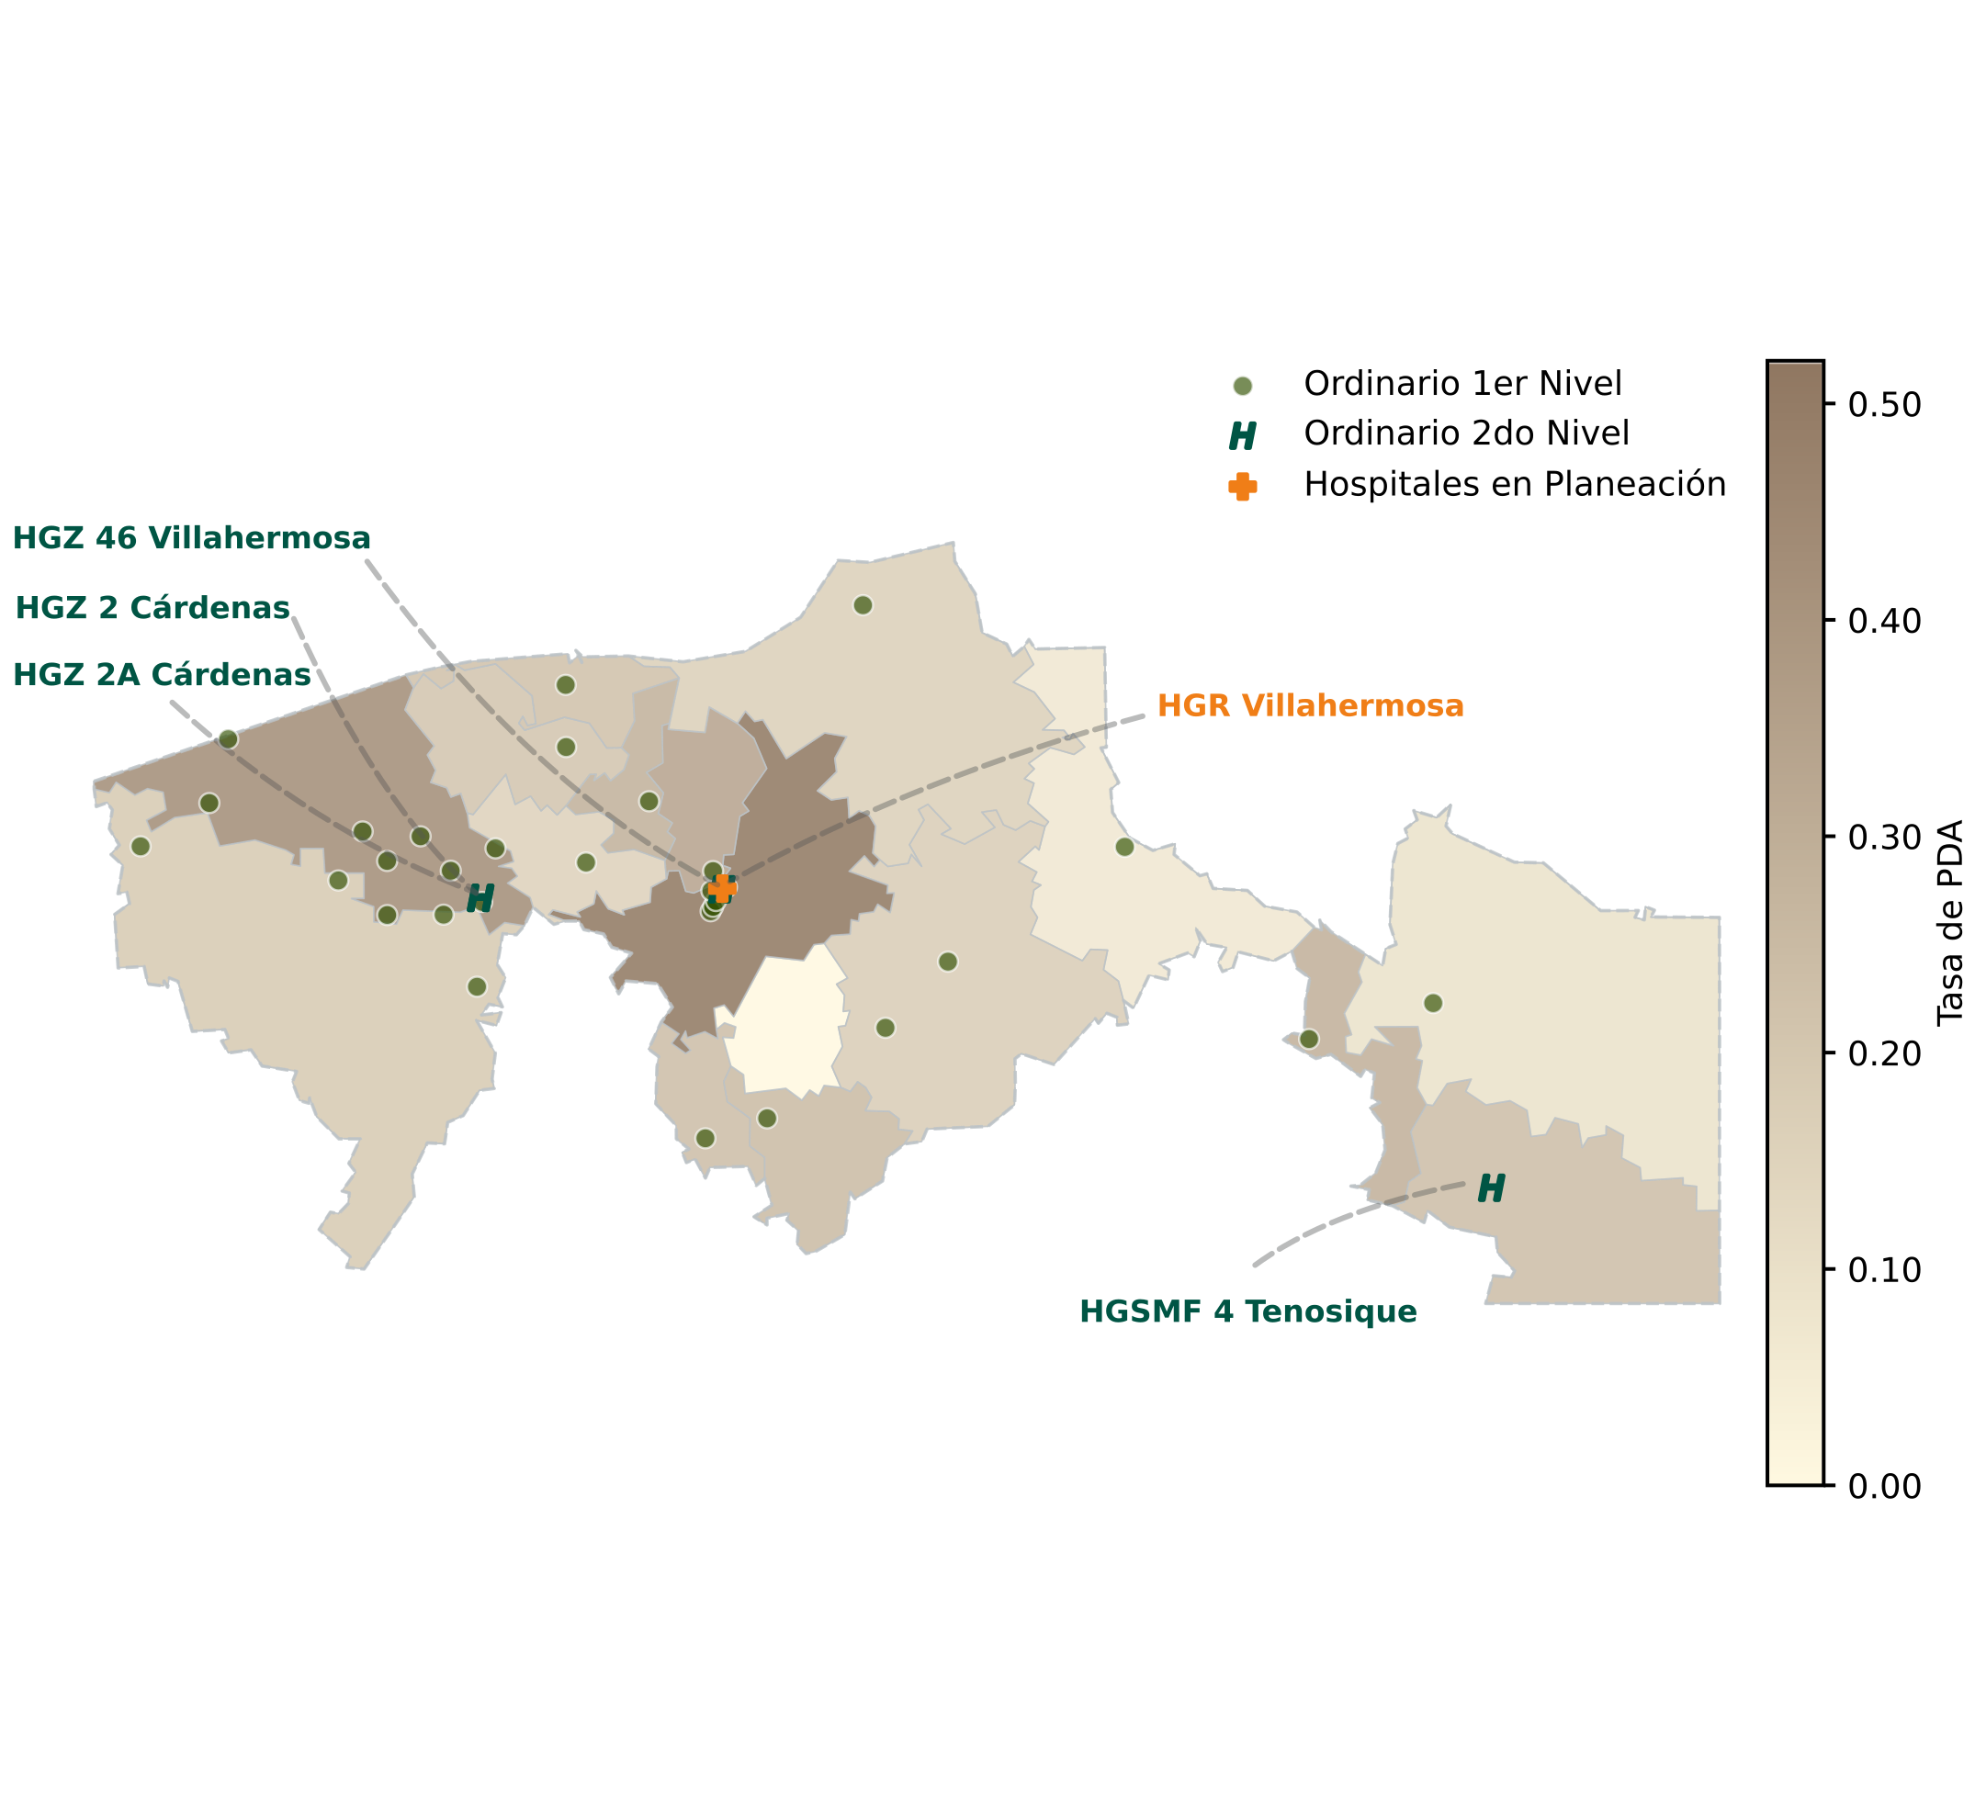
TABASCO
Infraestructura médica IMSS
2o Nivel | Unidades
HGZ | 3
HGS | 1
Total | 4
Nivel | IMSS Ordinario
 | Unidades | Consultorios de MF | Camas | Camas no censables
Primer | 31 1 | 104 | 0 | 59
Segundo | 4 | 2 | 355 | 200
Total | 35 | 106 | 355 | 259
¹ Incluye 31 UMF y no incluye 2 Unidades Auxiliares de Medicina Familiar.
Corte de información: mayo de 2026

Slide 5
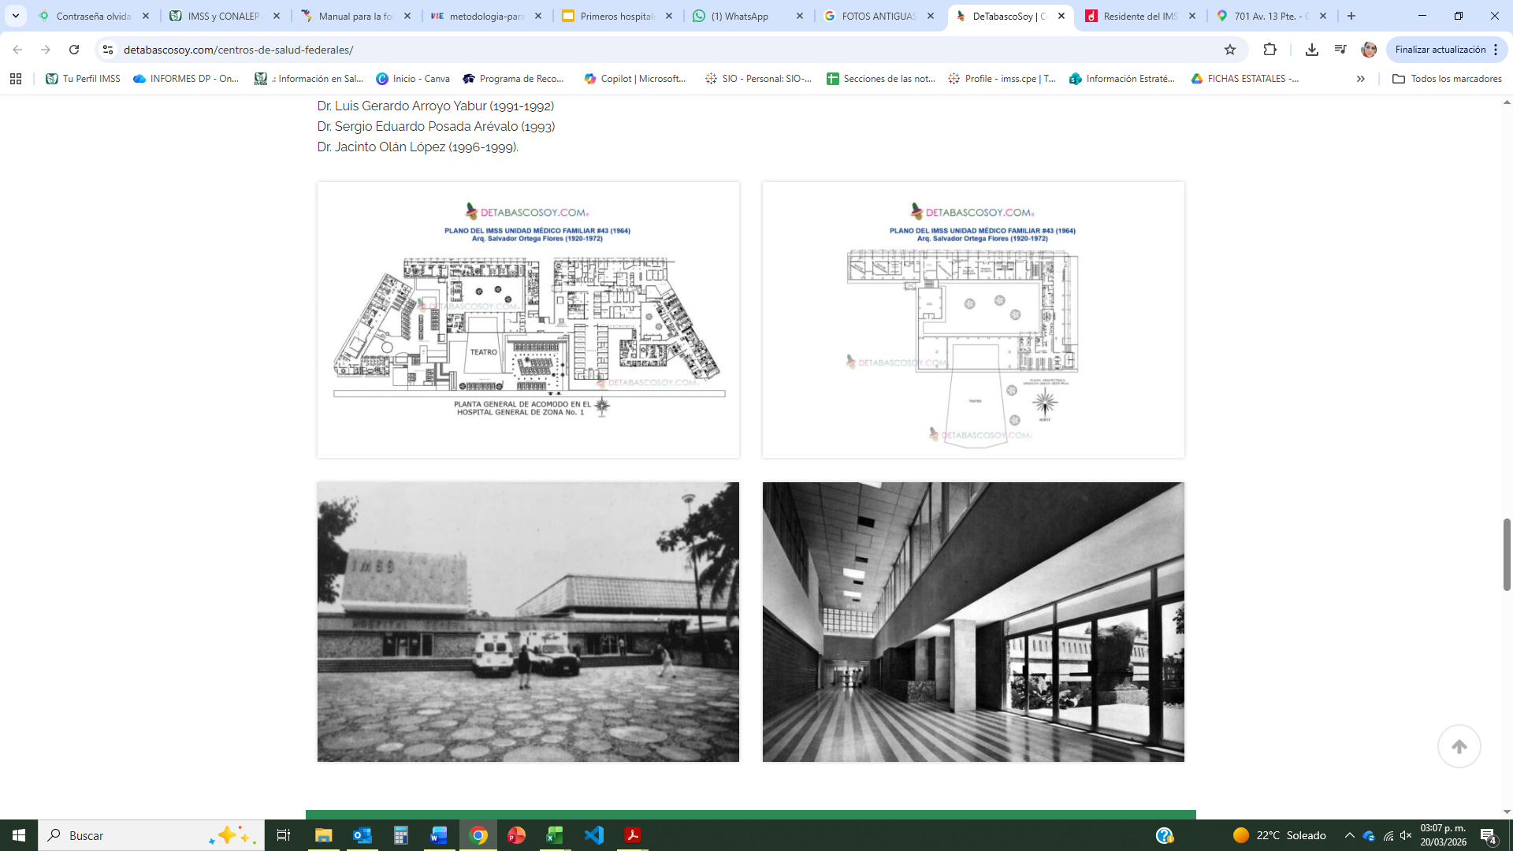
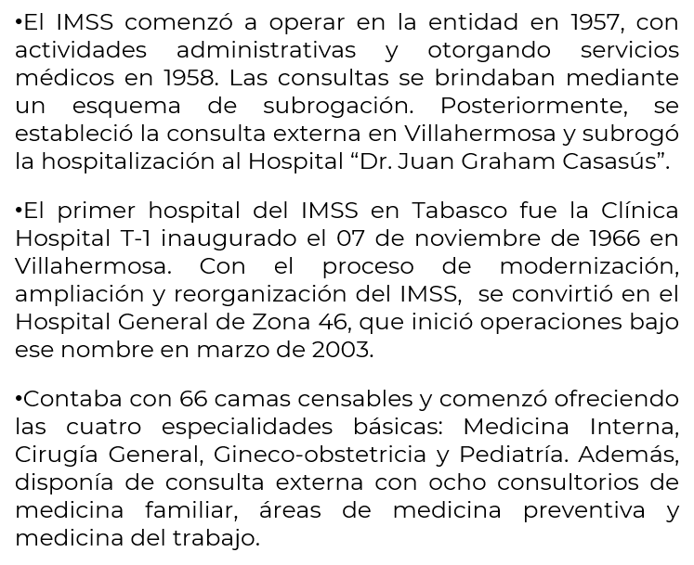
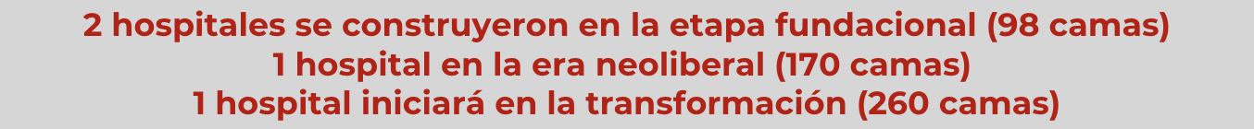
TABASCO
Capacidad médica instalada
Primer hospital en la entidad: Hospital General de Zona No. 1 Villahermosa, Tabasco
Unidad | Inicio de operaciones | Camas | Camas no censables | Camas de cuidados intensivos | Salas Quirúrgicas¹ | Consultorios de especialidades
HGZ 2 Cárdenas | Septiembre de 1977 | 83 | 33 | 0 | 2 | 16
HGSMF 4 Tenosique | Noviembre de 1977 | 15 | 5 | 0 | 2 | 2
HGZ 46 Villahermosa | Marzo de 2003 | 170 | 137 | 25 | 9 | 42
HGZ 2A Cárdenas | Febrero de 2024 | 87 | 25 | 0 | 3 | 6
Total |  | 355 | 200 | 25 | 16 | 66
¹Incluye salas de quirófano, salas híbridas y salas mixtas, no considera salas de tococirugía y expulsión. Fuente: Cédula de actualización de variables seleccionados del IFU enviados por el OOAD. Corte de Información: mayo de 2026

Slide 6

TABASCO
Equipo relevante
Unidad | Aparatos de Tomografía | Equipos de Resonancia Magnética | Mastógrafo | Arcos en C | Máquinas de Hemodiálisis | Sala de Hemodinamia
HGZ 46 Villahermosa | 1 | 0 | 2 | 2 | 39 | 1
HGZ 2A Cárdenas | 1 | 0 | 0 | 1 | 0 | 0
HGSMF 4 Tenosique | 0 | 0 | 0 | 0 | 3 | 0
HGZ 2 Cárdenas | 0 | 0 | 1 | 1 | 13 | 0
Total | 2 | 0 | 3 | 4 | 55 | 1
Fortalecimiento de equipo médico
Compra 2025-2026 equipo mayor (instalado y funcionando)
1
Tomógrafo
HGZ 46 Villahermosa
$29.6 mdp
Proyectos de implementación/sustitución 2019-2025. Incluye equipo de la compra 2025-2026. Fuente: Cédula de actualización de variables seleccionadas del IFU, enviadas por el OOAD. Corte de información: mayo de 2026

Slide 7

TABASCO
Resumen 2026
Indicador | 2025 | Incremento 2024 vs 2025 | Avance 2026 | Meta 2026 | % avance anual
Consultas de Medicina Familiar¹ | 1,280,021 | 172,780 | 618,630 | 1,303,008 | 47.5%
Consultas de Especialidad | 328,287 | 105,423 | 185,956 | 368,650 | 50.4%
Cirugías | 23,322 | 7,409 | 12,763 | 26,660 | 47.9%
Resultados 2025
+172,780
Consultas Medicina Familiar
+105,423
Consultas Especialidad
+7,409
Cirugías
Corte de información: semana 24, 7 junio 2026 ¹Las consultas de medicina familiar incluyen los hospitales con MF.

Slide 8
TABASCO
31 Unidades de Medicina Familiar
23 UMF de lunes a viernes
Productividad de consultas de medicina familiar 2025-2026
Unidad | Consultas 2025 | Incremento 2025 vs 2024 | Avance 2026 | Meta 2026 | % avance anual
UMF 3 Tacotalpa | 10,323 | 1,063 | 5,048 | 11,000 | 45.9%
UMF 21 Paraíso | 35,763 | 2,688 | 17,806 | 37,584 | 47.4%
UMF 9 Benito Juárez | 5,144 | 651 | 2,864 | 6,000 | 47.7%
UMF 7 Plutarco Elías | 5,883 | 732 | 2,929 | 7,000 | 41.8%
UMF 8 Emiliano Zapata | 7,630 | 1,340 | 4,374 | 9,000 | 48.6%
UMF 10 Vicente Guerrero | 14,452 | 2,396 | 7,092 | 14,000 | 50.7%
UMF 12 Pedro Colorado | 7,221 | 527 | 3,875 | 9,000 | 43.1%
UMF 13 Francisco Villa | 11,003 | 2,619 | 5,781 | 12,000 | 48.2%
UMF 14 20 de Noviembre | 6,318 | 195 | 3,501 | 8,000 | 43.8%
UMF 23 Huimanguillo | 32,125 | 2,164 | 16,255 | 37,584 | 43.2%
UMF 20 Frontera | 24,019 | 6,601 | 11,694 | 25,000 | 46.8%
UMF 5 I. Sta.Rosalía | 24,595 | 5,746 | 13,327 | 25,056 | 53.2%
UMF 36 Balancan | 5,854 | 662 | 3,199 | 7,000 | 45.7%
UMF 15 Cd. Pemex | 10,610 | 1,436 | 5,441 | 12,000 | 45.3%
UMF 27 Macuspana | 28,195 | 5,689 | 15,818 | 37,584 | 42.1%
UMF 25 Sánchez Magallanes | 4,326 | 1,315 | 2,137 | 6,000 | 35.6%
UMF 32 La Venta | 7,904 | 1,276 | 4,151 | 9,000 | 46.1%
UMF 33 Emiliano Zapata | 11,810 | 944 | 5,901 | 13,000 | 45.4%
UMF 30 Jonuta | 5,112 | 938 | 2,574 | 6,000 | 42.9%
UMF 38 Villahermosa | 11,712 | 697 | 5,608 | 13,000 | 43.1%
UMF 41 Benito Juárez | 6,315 | 362 | 3,597 | 8,000 | 45.0%
UMF 18 Teapa | 27,814 | 3,856 | 14,414 | 28,000 | 51.5%
UMF 44 Villahermosa | 67,329 | 3,553 | 30,712 | 66,000 | 46.5%
Total | 371,457 | 47,450 | 188,098 | 406,808 | 46.2%
406,808 Meta 2026
46.2%
Avance
En el año 2025 no incluye información de HR y UMR No incluye Unidades Auxiliares de Medicina Familiar, ni hospitales con servicio de medicina familiar. El año de proceso inicia del 26 de diciembre del año anterior al 25 de diciembre del año en curso:2025 (del 26 de dic de 2024 al 25 de dic de 2025). Corte de información: Semana 24, 7 junio 2026

Slide 9
TABASCO
31 Unidades de Medicina Familiar
8 Unidades Médicas de tiempo completo (25 consultorios)
Productividad de consultas de medicina familiar 2025-2026
Unidad | 2025 | Incremento 2024 vs 2025 | Avance 2026 | Meta 2026 | % avance anual
UMF 43 Villahermosa | 152,778 | 5,209 | 72,788 | 148,000 | 49.2%
UMF 22 Cunduacan | 24,919 | 6,920 | 14,751 | 25,056 | 58.9%
UMF 11 Comalcalco | 73,718 | 18,579 | 36,569 | 72,000 | 50.8%
UMF 26 Jalpa Méndez | 32,614 | 11,518 | 19,233 | 32,000 | 60.1%
UMF 39 Villahermosa | 191,699 | 32,520 | 87,566 | 192,864 | 45.4%
UMF 45 Cárdenas | 124,083 | 19,487 | 55,490 | 121,000 | 45.9%
UMF 47 Villahermosa | 154,787 | 22,202 | 71,720 | 150,000 | 47.8%
UMF 48 Pomoca | 123,600 | 7,503 | 58,973 | 125,280 | 47.1%
Total | 878,198 | 123,938 | 417,090 | 866,200 | 48.2%
Proyectos 2026
4 Nuevas UMTC con 9 consultorios
de las consultas en 2025 fueron en fin de semana (123,595 consultas)
UMF 44 Villahermosa
HGSMF 4 Tenosique
UMF 23 Huimanguillo
UMF 27 Macuspana
12%
Incremento de 6 consultorios en
UMF 45 Cárdenas
UMF 43 Villahermosa
UMF 11 Comalcalco
En el año 2025 no incluye información de HR y UMR. No incluye Unidades Auxiliares de Medicina Familiar, ni hospitales con servicio de medicina familiar. El año de proceso inicia del 26 de diciembre del año anterior al 25 de diciembre del año en curso: 2025 (del 26 de Dic de 2024 al 25 de Dic de 2025). Corte de información: Semana 24, 7 junio 2026

Slide 10
TABASCO
Consultas de especialidad 2026
Productividad de consultas de especialidad 2025-2026
Unidad | 2025 | Incremento 2025 vs 2024 | Avance 2026 | Meta 2026 | % Cumplimiento de la meta
HGZ 2A Cárdenas | 34,924 | 20,908 | 21,859 | 39,420 | 55.5%
HGZ 46 Villahermosa | 239,834 | 72,788 | 132,790 | 243,090 | 54.6%
HGSMF 4 Tenosique | 8,302 | 5,127 | 5,370 | 11,680 | 46.0%
HGZ 2 Cárdenas | 45,227 | 6,600 | 25,937 | 74,460 | 34.8%
Total | 328,287 | 105,423 | 185,956 | 368,650 | 50.4%
368,650 Meta 2026
50.4%
Avance
No incluye la productividad de especialidad generada en UMF ni en HR. En el año 2025 no incluye información de HR y UMR. El año de proceso inicia del 26 de diciembre del año anterior al 25 de diciembre del año en curso:2025 (del 26 de dic de 2024 al 25 de dic de 2025). Corte de información: Semana: 24, 7 junio 2026
Cirugías 2026
Unidad | 2025 | Incremento 2025 vs 2024 | Avance 2026 | Meta 2026 | % Cumplimiento de la meta
HGSMF 4 Tenosique | 702 | 240 | 454 | 783 | 58.0%
HGZ 2 Cárdenas | 3,253 | 513 | 2,025 | 4,077 | 49.7%
HGZ 46 Villahermosa | 13,790 | 2,750 | 7,182 | 15,005 | 47.9%
HGZ 2A Cárdenas | 5,577 | 3,906 | 3,102 | 6,795 | 45.6%
Total | 23,322 | 7,409 | 12,763 | 26,660 | 47.9%
26,660 Meta 2026
47.9%
Avance
No incluye las cirugías realizadas en HR. Sólo se consideran cirugías principales. Corte de información: Semana: 24, 7 junio 2026

Slide 11
TABASCO
131 total especialistas contratados en el draft 2026
32 en Hospitales, 2 en sede, 1 en UMF y 96 sustitutos
32 en Hospitales (1 de 2)
Unidad | Especialidad | No.
Hospital General de Zona 2 | Anestesiología | 1
 | Imagenología Diagnóstico y Terapéutica | 2
 | Medicina Interna | 2
 | Medicina del Trabajo y Ambiental | 1
 | Traumatología y Ortopedia | 2
 | Total | 8
Unidad | Especialidad | No.
Hospital General de Zona 2a | Imagenología Diagnóstico y Terapéutica | 1
 | Medicina Interna | 1
 | Oftalmología | 1
 | Servicios de Sangre | 3
 | Traumatología y Ortopedia | 1
 | Total | 7
Unidad | Especialidad | No.
Hospital General de Zona 46 | Anatomía Patológica | 1
 | Cardiología | 2
 | Ginecología y Obstetricia | 1
 | Hemodinamia | 1
 | Imagenología Diagnóstico y Terapéutica | 2
 | Medicina Interna | 3
 | Medicina de Urgencias | 1
 | Neurología | 1
 | Neurología Pediátrica | 1
 | Oftalmología | 1
 | Oncología Médica | 1
 | Pediatría | 1
 | Urología | 1
 | Total | 17

Slide 12
TABASCO
131 total especialistas contratados en el draft 2026
2 Sede delegacional (2 de 2)
Unidad | Especialidad | No.
Sede Delegación | Epidemiología | 2
 | Total | 2
1 en Unidades de Medicina Familiar
Unidad | Especialidad | No.
Unidad de Medicina Familiar 47 | Medicina del Trabajo y Ambiental | 1
 | Total | 1
96 especialistas (sustitutos)
Unidad | Especialidad | No.
Sustitución 8 (Parte 1) | Anestesiología | 17
 | Calidad de la Atención Clínica | 1
 | Cardiología | 1
 | Cirugía General | 9
 | Cirugía Pediátrica | 1
 | Epidemiología | 5
 | Geriatría | 2
 | Ginecología y Obstetricia | 7
 | Hemodinamia | 1
 | Imagenología Diagnóstico y Terapéutica | 1
 | Medicina Familiar | 13
 | Medicina Interna | 8
 | Medicina de Urgencias | 18
 | Medicina del Enfermo en Estado Crítico | 2
 | Medicina del Trabajo y Ambiental | 4
Unidad | Especialidad | No.
Sustitución 8 (Parte 2) | Pediatría | 2
 | Traumatología y Ortopedia | 4
 | Total | 96
Sustitutos se integran a los Listados de Bolsa de Trabajo, para cubrir las futuras vacantes por jubilación, renuncia, fallecimiento, etc., así como ausentismo programado y no programado.

Slide 13
TABASCO
Contrataciones por especialidad
Especialidad | Número | % Acumulado
Medicina de Urgencias | 19 | 14.5%
Anestesiología | 18 | 28.2%
Medicina Interna | 14 | 38.9%
Medicina Familiar | 13 | 48.8%
Cirugía General | 9 | 55.7%
Ginecología y Obstetricia | 8 | 61.8%
Epidemiología | 7 | 67.1%
Traumatología y Ortopedia | 7 | 72.5%
Imagenología Diagnóstico y Terapéutica | 6 | 77.0%
Medicina del Trabajo y Ambiental | 6 | 81.6%
Servicios de Sangre | 3 | 83.9%
Pediatría | 3 | 86.2%
Cardiología | 3 | 88.5%
Hemodinamia | 2 | 90.0%
Medicina del Enfermo en Estado Crítico | 2 | 91.6%
Geriatría | 2 | 93.1%
Oftalmología | 2 | 94.6%
Cirugía Pediátrica | 1 | 95.4%
Anatomía Patológica | 1 | 96.1%
Calidad de la Atención Clínica | 1 | 96.9%
Oncología Médica | 1 | 97.7%
Neurología Pediátrica | 1 | 98.4%
Neurología | 1 | 99.2%
Urología | 1 | 100.0%
Total | 131 | 100.0%

Slide 14



TABASCO
Lista de espera por especialidad y por cirugía prioritaria 2026
Especialidad | Total | % acumulado total
Cirugía General | 662 | 35.6%
Obstetricia | 274 | 50.3%
Ginecología | 216 | 61.9%
Urología | 205 | 72.9%
Traumatología y ortopedia | 192 | 83.2%
Oftalmología | 87 | 87.9%
Otorrinolaringología | 84 | 92.4%
Cirugía oncológica | 66 | 95.9%
Cirugía Plástica y Reconstructiva | 41 | 98.1%
Cirugía Maxilo Facial | 35 | 100.0%
Total | 1,862 | 100.0%
Cirugía prioritaria | Total | % del total
Colecistectomías | 178 | 51.7%
Hernioplastías abdominales | 77 | 74.1%
Histerectomías | 42 | 86.3%
Catarata | 23 | 93.0%
Mastectomías | 22 | 99.4%
Sustitución de cadera | 1 | 99.7%
Sustitución de rodilla | 1 | 100.0%
Total | 344 | 100.0%
Corte de información: Lista de espera, semana 24, 7 junio 2026
Vive saludable, Vive feliz
Total de Escuelas | Escuelas visitadas | Población | Menores tamizados
2,068 | 1,989 | 290,114 | 203,788
Corte de información: 18 junio 2026
Brigadas | Personal de enfermería IMSS
16 | 80
En cada brigada participan 5 personas del IMSS.
7,024
Valoraciones nutricionales
6,353
Valoraciones bucales
1,422
Salud visual
Corte al 16/06/2026

Slide 15






TABASCO
Personal Total: 6,042 Personal de Salud: 3,859
Médicos Generales
+82.8%
Médicos Especialistas
+56.2%
2018 | 2026
58 | 106
2018 | 2026
566 | 884
Enfermeras
+43.4%
Paramédicos
+35.5%
2018 | 2026
991 | 1,421
2018 | 2026
729 | 988
Residentes
+146.7%
Técnicos
-1.5%
2018 | 2026
105 | 259
2018 | 2026
204 | 201
Fuente: Dirección de Administración. Base SIAP comparativa del diciembre 2018 con el 15 de junio 2026.
Egreso de residentes
Top 5 Egresos 2025 | Cantidad
Medicina Familiar | 35
Medicina de Urgencias | 15
Anestesiología | 11
Epidemiología | 3
Top 5 Egresos 2026 | Cantidad
Medicina Familiar | 40
Medicina de Urgencias | 26
Anestesiología | 9
Ginecología y Obstetricia | 7
Medicina del Trabajo y Ambiental | 4
Se muestra el total de egresos en la entidad y sólo las cinco especialidades con mayor egresos de cada año. Corte de información marzo 2026. Fuente: Dirección de Prestaciones Médicas.
Vacantes
Personal médico | 29
Personal de Enfermería | 47
Personal administrativos y básico | 41
Personal paramédico y técnico | 23
Total | 140
Fuente: Sistema de Información Operativa. Personal de base. Corte de información: mayo 2026.

Slide 16

TABASCO
Principales motivos de consulta, egresos, defunciones y cirugías
Medicina Familiar | Especialidades | Cirugías | Egresos | Defunciones
Diabetes mellitus (78,364) | Insuficiencia renal (11,951) | Artropatias (1,270) | Embarazo, parto y puerperio (2,052) | Enfermedades del corazón (99)
Enfermedades del corazón (62,424) | Traumatismos e intoxicaciones (6,517) | Traumatismos y envenenamientos (995) | Enfermedades y trastornos de las articulaciones (1,647) | Diabetes mellitus (72)
Infecciones respiratorias agudas (20,826) | Tumores malignos (4,430) | Cesárea (889) | Traumatismos e intoxicaciones (1,191) | Tumores malignos (42)
traumatismos e intoxicaciones (12,572) | Enfermedades del corazón (4,244) | Cirugía de vesicula biliar (Colecistectomía) (424) | Insuficiencia renal (1,102) | Insuficiencia renal (34)
Embarazo, parto y puerperio (10,937) | Enfermedades y trastornos de las articulaciones (4,242) | Diabetes mellitus (413) | Enfermedades de la vesicula biliar (537) | Enfermedades del hígado (29)
ESTADO DE MÉXICO
El número de casos se presentan entre paréntesis. Fuente: IMSS/DPM/División de Información en Salud/Motivos de Consulta Externa (SUI27). Sistema de información Médico Operativo Central (SIMOC). Periodo: enero-diciembre 2025
Día típico
5,610
consultas de Medicina Familiar
284
consultas
dentales
80
cirugías
87
egresos
1,691
consultas de Especialidad
580
consultas de Urgencias
9
partos
consultas diarias
8,165
Corte de información: marzo 2026

Slide 17
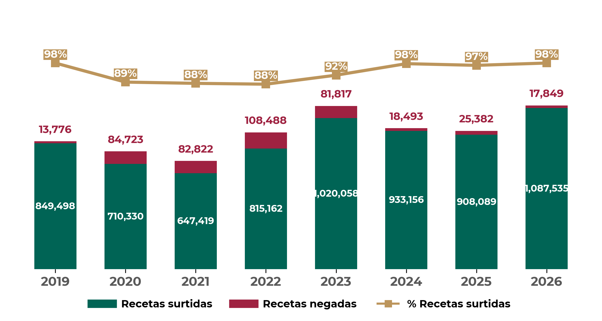
TABASCO
Recetas surtidas y negadas
Comparación interanual de enero a mayo de cada año
Recetas manuales y electrónicas
Año | Manuales | Electrónicas | Porcentaje de electrónicas
2019 | 81,262 | 782,012 | 90.6%
2026 | 55,103 | 1,050,281 | 95.0%
Fuente: Portal de Control de Abasto. En 2026, se muestra lo correspondiente al periodo del 1 de enero al 31 de mayo de 2026.

Slide 18
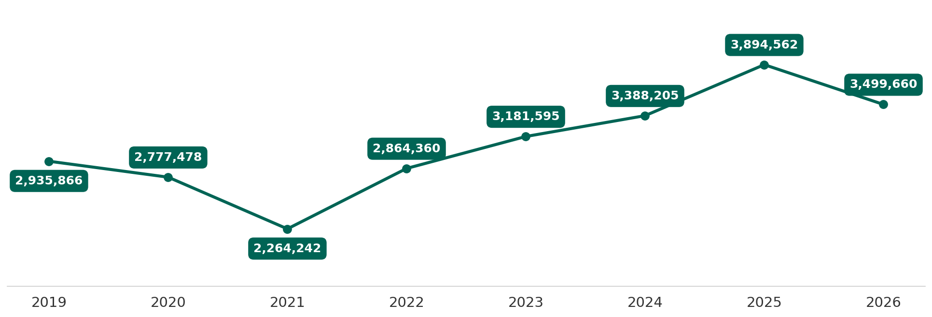
TABASCO
Abasto de Medicamentos
Piezas consumidas
Medicamentos con mayor demanda
Con mayor demanda de enero a mayo de 2026
Nombre | Consumo
Paracetamol, tableta (analgésico) | 166,532
Losartán, gragea o comprimido recubierto (hipertensión) | 119,099
Dapagliflozina, tableta (hipoglucemiante) | 104,590
Atorvastatina, tableta (reducir colesterol y triglicéridos) | 93,465
Cloruro de sodio, solución inyectable al 0.9% (deshidratación) | 89,407
Pantoprazol o Rabeprazol u Omeprazol, tableta o gragea o cápsula (antiácido) | 88,911
Metformina, tableta (hipoglucemiante) | 82,904
Electrolitos orales solución (hidratación) | 74,590
Amlodipino, tableta o cápsula (presión alta o angina) | 63,206
Cloruro de sodio, solución inyectable al 0.9% (deshidratación) | 62,570
Fuente: Portal de Control de Abasto. En 2026, se muestra lo correspondiente al periodo del 1 de enero al 30 de mayo de 2026.

Slide 19


TABASCO
¿Qué se hizo?
2025
244.8
mdp
Acciones 2025
Obras de Conservación 2025 | Monto (mdp)
Mantenimiento de Infraestructura (PAO 2025) | $162.3
Intervención en áreas de mejora en 2 subdelegaciones Cárdenas y Villahermosa | $21.3
Intervención en áreas de terapia intensiva en HGZ No. 46 Villahermosa | $10.3
Nueva sala de hemodiálisis en AEHos del HGZ No. 46 Villahermosa | $3.99
Intervención en áreas de accesibilidad (rampas) en 14 unidades, Tabasco | $3.2
Intervención en áreas de hemodiálisis interna en HGZ No. 2 Cárdenas y en Villahermosa AEHos | $2.7
Intervención en áreas de residencias médicas en 3 unidades (HGZ No.2 Cárdenas, UMF No. 47, UMF No. 43 Villahermosa) | $1.9
Intervención en áreas de salud mental en HGZ No. 46 Villahermosa | $0.6
Subtotal | $206.3
Remodelación:
1
Área de
Terapia
Intensiva
1
Sala de
Hemodiálisis
Adquisición:
1
Tomógrafo
Equipo Médico 2025, Instalación 2026 | Monto (mdp)
Adquisición de 3 piezas de equipo médico: 1 refrigerador para vacunas, 1 refrigerador congelador de 5.4 pies cúbicos, 1 unidad para tomografía axial computarizada de alta resolución | $29.8
Equipamiento Electromecánico 2025 | Monto (mdp)
Adquisición de elevadores | $8.7

Slide 20


TABASCO
¿Qué se hará?
2026
294.3
mdp
Acciones 2026
Adquisición:
Obras de Conservación 2026 | Monto (mdp)
Mantenimiento de infraestructura (PAO 2026) | $68.5
35
Equipos
Electrome-
cánicos
Equipamiento Electromecánico 2026 | Monto (mdp)
35 equipos electromecánicos para 6 unidades; 2 elevadores, 28 equipos para aire acondicionado, 2 equipos para casa de máquinas, 2 lavadoras y 1 secadora | $225.8
Acciones en planeación
Obras de Infraestructura | Monto (mdp)
Hospital General Regional Villahermosa, Municipio Centro. | $2,893.0
Propuestas en valoración
8
2 Predios en ruta y 0 CECI en Construción 2026
Estatus terrenos ¹ |  | Municipios
 | 2 Reserva IMSS | Villahermosa Municipio Centro, Huimanguillo
 | 0 Donación | -
6 CECI IMSS
2 CECI CAMPO
2026
2025-2030
¹ Terrenos validados. 1 CECI para entregar a SICT en Huimanguillo.

Slide 21


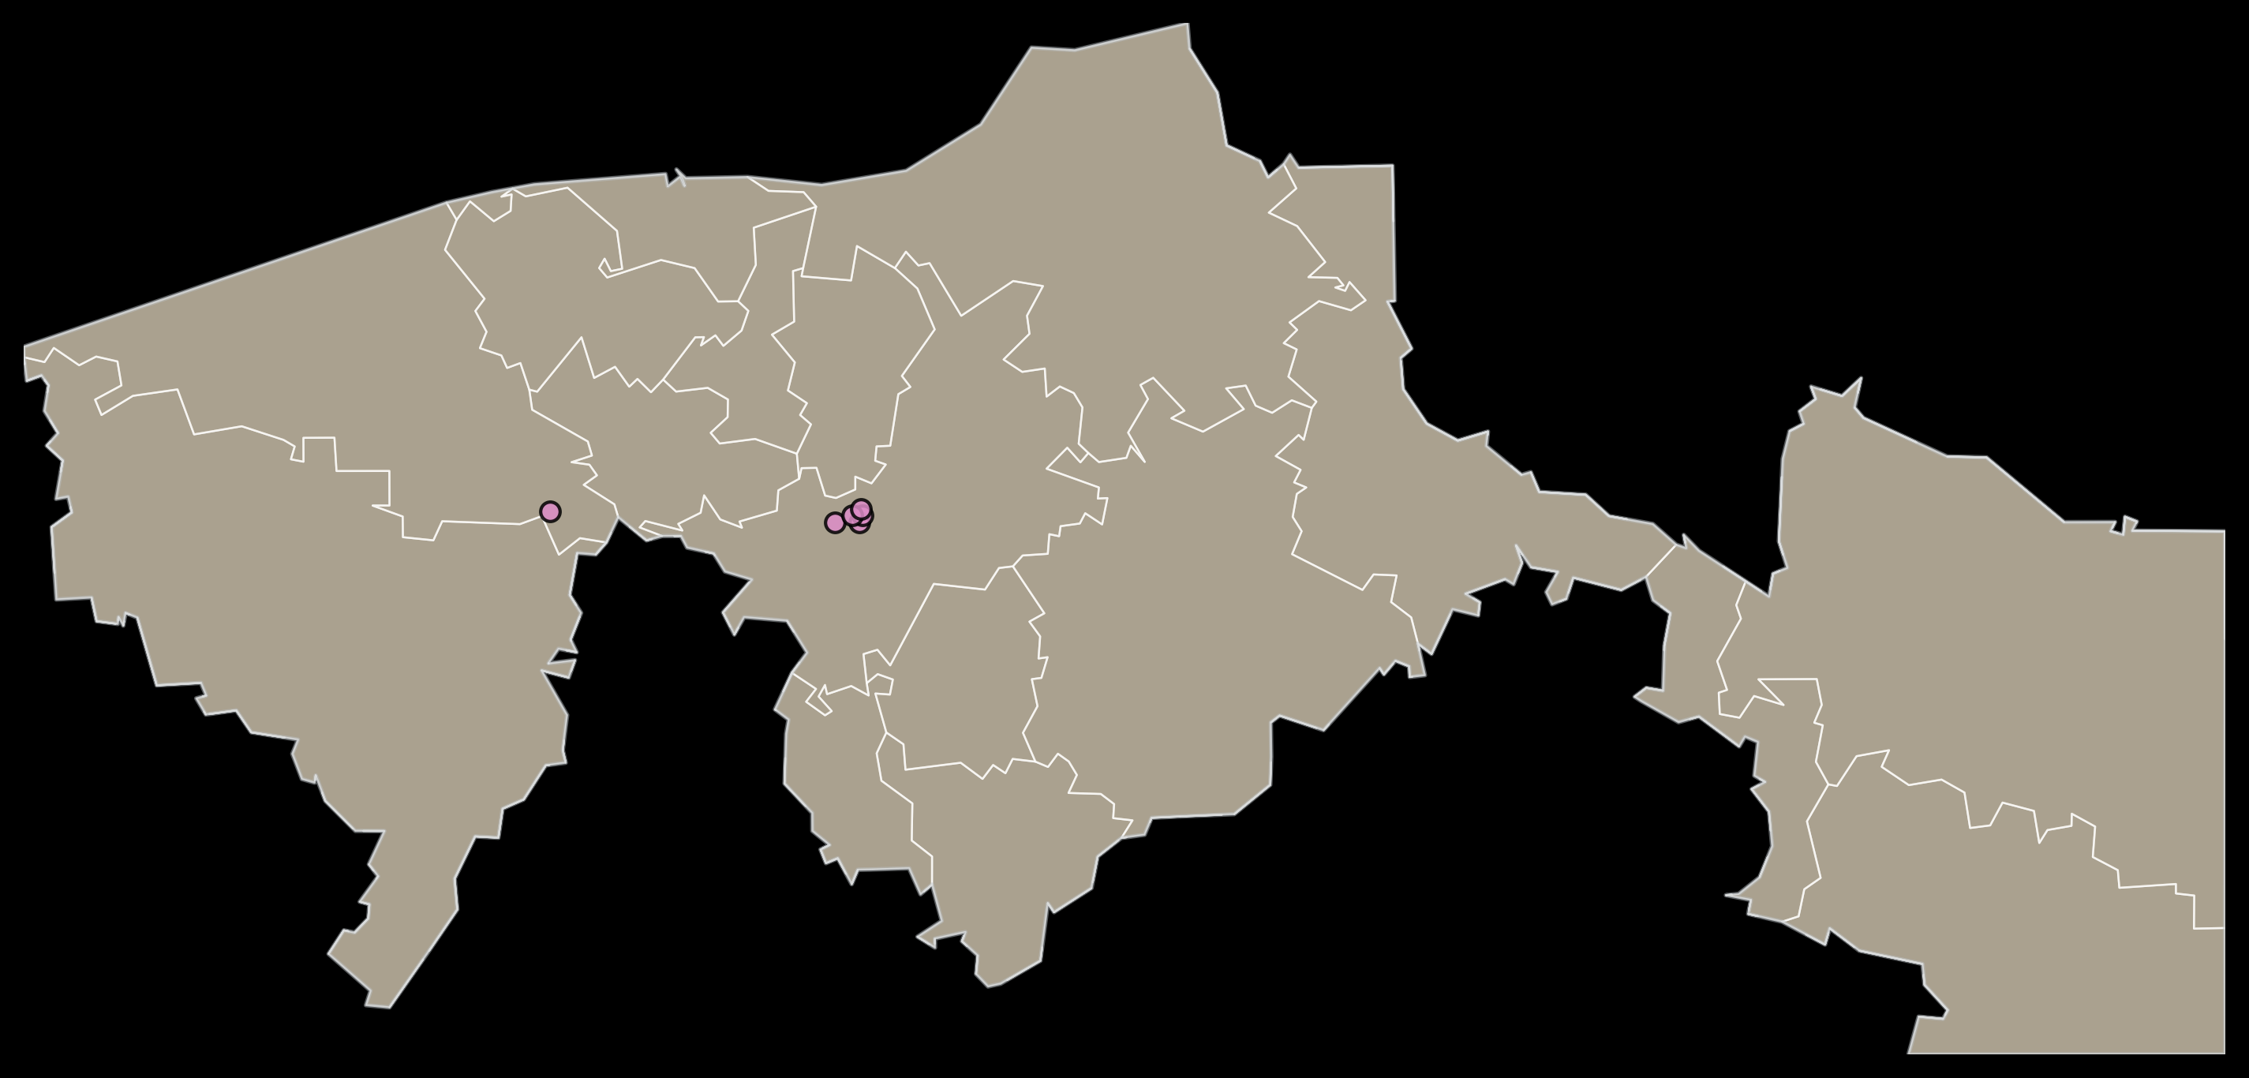
TABASCO
Infraestructura de prestaciones sociales
GUARDERÍAS
6 unidades 1 directas 5 indirectas | 881 inscritos 108 en espera
BIENESTAR SOCIAL
2 CEBIS | Gaviota San José y El Triunfo
1 Centro de Seguridad Social | Villahermosa
1 Teatro | Villahermosa
CENTROS VACACIONALES, VELATORIOS Y TIENDAS
1 Tienda IMSS-SNTSS | No. 46 Villa Hermosa
1 Velatorio | Villahermosa
Guarderías 6
Fuente: Dirección de Prestaciones Económicas y Sociales, mayo de 2026.

Slide 22
TABASCO
Actividad económica
PRINCIPALES EMPLEADORES
Empleador público | Empleos Anterior | Empleos Actual | Variación | Empleador Privado | Empleos Anterior | Empleos Actual | Variación
Instituto Mexicano del Seguro Social | 6,084 | 6,042 | -0.7% | Corporación Sánchez S.A. de C.V. | 6,109 | 6,142 | 0.5%
Universidad Juárez Autónoma de Tabasco | 1,704 | 1,700 | -0.2% | Nueva Wal Mart de México S. de R.L. de C.V. | 4,250 | 4,247 | -0.1%
Comisión Federal de Electricidad Epe | 1,343 | 1,341 | -0.2% | Tiendas Chedraui S.A. de C.V. | 3,988 | 3,984 | -0.1%
Puestos de trabajo, por tipo de sector
May 2025
May 2026
-7.73%
-2.60%
-1.70%
-1.19%
-0.73%
+1.68%
+2.42%
+6.61%
+14.85%
Puesto de trabajo, por tipo de contratación
Mes | Permanente |  | Eventual |  | Total
 | Urbano | Campo | Urbano | Campo
May 2025 | 167,775 | 4,891 | 27,774 | 3,147 | 203,587
May 2026 | 167,439 | 4,678 | 31,640 | 2,589 | 206,346
Variación % | -0.2% | -4.4% | +13.9% | -17.7% | +1.4%
Fuente: Dirección de Incorporación y Recaudación.

Slide 23

TABASCO
Puestos de trabajo y salario base de cotización
 | 2018 diciembre | 2026 Mayo | Variación % | Nacional 2026 | Salario Mensual
Salario Base de Cotización | $301.56 | $590.71 | 38.5% | $671.25 | $17,721.3
Salario Base de Cotización: se utilizó como deflactor del salario el cociente del INPC entre diciembre 2018 (103.02) y preliminar de mayo 2026 (145.714) de 0.7069998.
Puestos de trabajo comparación interanual de cada año
$590.71
SBC
Mayo
2018
2019
2020
2021
2022
2023
2024
2025
2026
PRINCIPALES DEUDORES
Categoría | Deudores | Monto de deuda (mdp)
Principales deudores públicos | Administración Portuaria Integral de Tabasco S.A. de C.V. | $1.28
 | Universidad Intercultural Del Estado De Tabasco | $0.02
Principales deudores privados | Corporación Sánchez SA de CV | $20.76
 | Desarrollo Infinito En Tu Universo Productivo SA de CV | $15.90
 | Tecnoagricola Maranza SAS de CV | $15.52
Fuente: Dirección de Incorporación y Recaudación. Corte de información mayo 2026.

